Slide 1
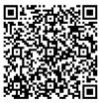
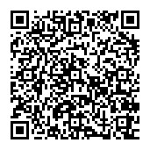
金沢大学 融合学域 3年次編入学
対面型キャンパスビジット
融合学域 先導学類・観光デザイン学類・スマート創成科学類 3学類合同で開催します。
3年次編入学の入試情報や入学後の学生生活、3学類それぞれの学びの特徴などを
融合学域の教員等から直接説明を聞けます。ぜひご参加ください！
日時
令和7年 5月17日（土） 13:00 ~ 15:00 (終了予定)
対象
融合学域3年次に編入学を希望している方
会場
金沢大学角間キャンパス 自然科学本館
内容
編入学入試情報／各学類の最新情報紹介
／質疑応答／キャンパスツアー等
※参加申し込みはこちらのフォームから送信してください ⇒
【お問合せ】
金沢大学融合系事務部学生課入試係
※令和8年度募集人員は一般選抜で先導学類15名、観光デザイン学類15名、
スマート創成科学類20名です。
詳しくは、令和8（2026）年度融合学域編入学学生募集要項をご覧ください ⇒
✉ yugonyusi@adm.kanazawa-u.ac.jp
☏ 076-264-5923
(平日9:00~17:00 土日祝日は除く )

